Slide 1
Méthodes de Lissage Appliquées aux Trajectoires Argos
Beatriz Calmettes & Philippe Gaspar
Collecte Localisation Satellite (CLS)
E-mail: bcalmettes@cls.fr, pgaspar@cls.fr

Slide 2
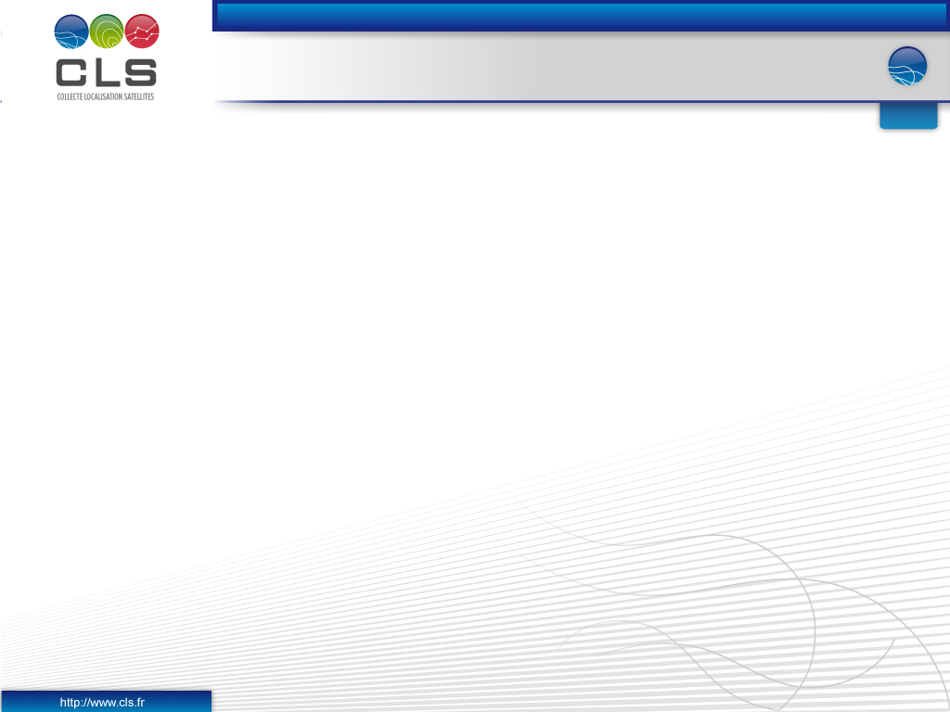
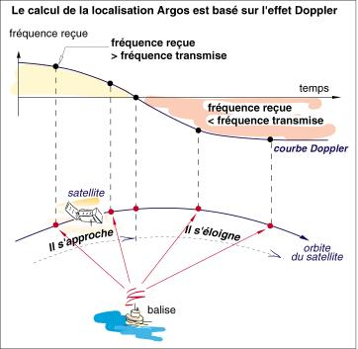
Système Argos
La trajectographie
utilise des données
élaborées par le
système Argos

Slide 3
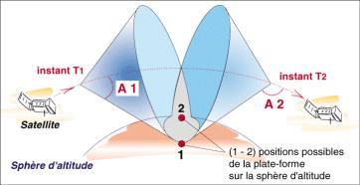

Slide 4
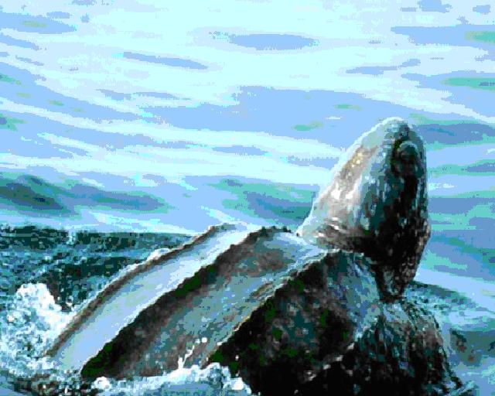
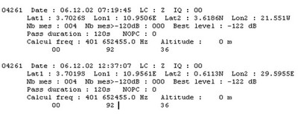
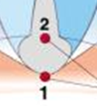
Suivi Animaux Marins
Connaissance de routes migratoires des espèces en danger.
Balises à faible puissance
➔ erreurs de localisation de plusieurs km
A chaque instant de mesures délivre 2 positions (ambiguïté)
Lat1, Lon1 : localisation la plus probable
Lat2, Lon 2 : loc image
une mesure de qualité : LC (3, 2 ,1, 0, A, B, Z)

Slide 5
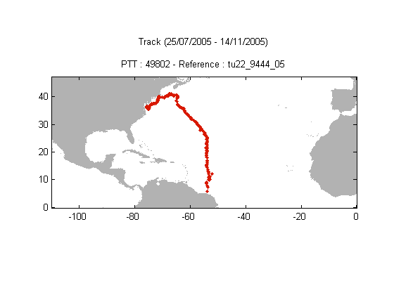
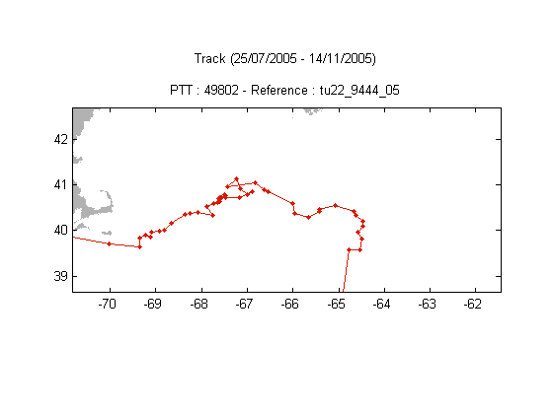
Trajectoire Argos

Slide 6
Pre-traitement
Correction de localisation image
  Loc 1 ou loc 2 ?
Élimination des positions affectées d’une erreur très importante (qualité Z)
Élimination points aberrants (vitesse excessive)

Slide 7
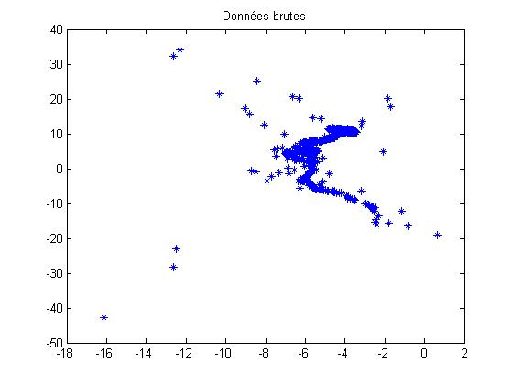
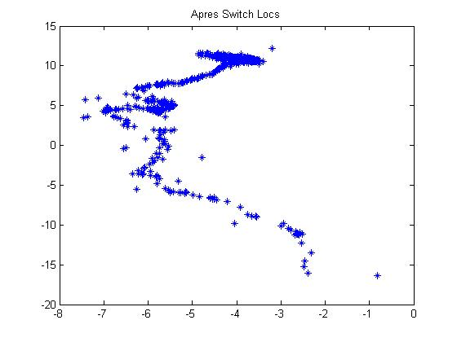
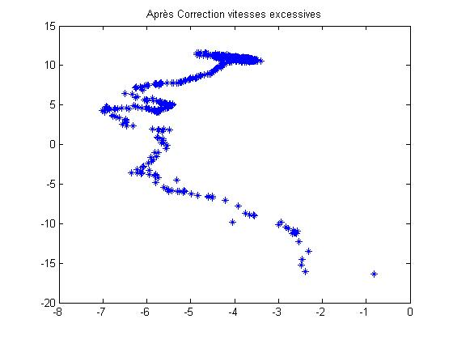
Pre-Traitement
Correction Loc
Image
Correction
Vitesse

Slide 8
Traitement
Implémenter et évaluer les performances d’une technique de lissage avec différents kernels:
Epanechnikov (existant en Mathlab)
Triangulaire
Gaussien
Autres méthodes de lissage ?

Slide 9
Inserer trajectoire epan

Slide 10
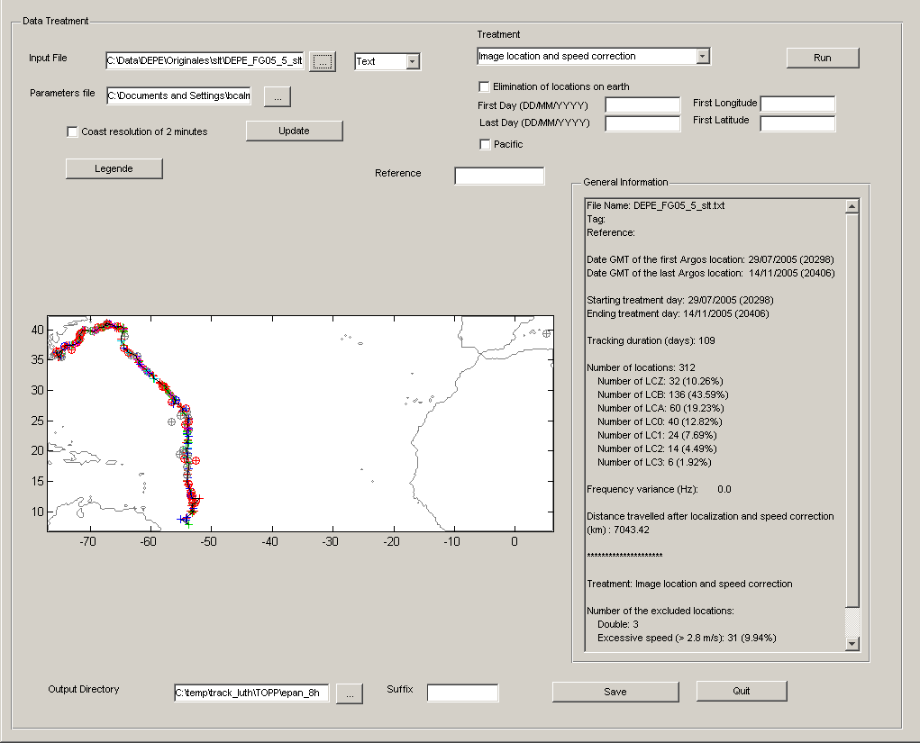
Interface Matlab
Kernel
Fichier de
Parametres (xml)
Information
Donnes Brutes
Fichier de sortie en format csv

Slide 11
PARAMETRES
Paramètres liés à l’espèce:
vitesse maximale
Paramètres liés au traitement (interpolation linéaire, Epanechnikov, …):
Pas de re-discrétisation
Taille de fenêtre

Slide 12
Objectifs du Stage
Etude et évaluation d’algorithmes de lissage
Programmation des algorithmes et de l’interface en Python

